Slide 1
Gezondheidskunde
Introductie Groei, ontwikkeling en
ontwikkelingsproblemen van de cliënt

Slide 2
Deze periode
Groei, ontwikkeling en ontwikkelingsproblemen van de cliënt
Geslachtsorganen
Zwangerschap
Zieke kinderen
Oncologie
Pijn

Slide 3
Introductie deze periode
Lesmateriaal:
VVT 1 (theorie en werkboek)
Gehandicaptenzorg (theorie- en werkboek)
Reader Bevruchting, zwangerschap en geboorte
Reader Geslachtsorganen
Reader Aandoeningen van de geslachtorganen en gezondheidsproblemen rondom de voortplanting en seksualiteit
Reader Zieken kinderen

Slide 4
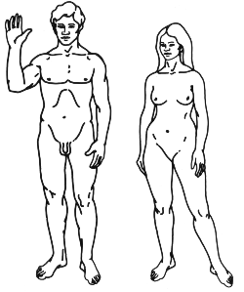
Geslachtskenmerken
Primair:
Bij de geboorte al zichtbaar.
Secundair:
Worden pas in de puberteit zichtbaar.

Slide 5
Primaire geslachtskenmerken
Vrouwelijk
Eierstokken
Eileiders
Baarmoeder
Vagina
Ontwikkeling van grote schaamlippen
Mannelijk
Zaadballen
Bijballen
Prostaat
Penis

Slide 6
Secundaire geslachtskenmerken
Vrouwelijk
Ontwikkeling van borsten
Ontwikkeling kleine schaamlippen
Ontwikkelen volwassen beharingspatroon:
Oksels
Schaamstreek
Rondere lichaamsvormen
Verbreding van bekken
Menstruatie

Slide 7
Secundaire geslachtskenmerken
Mannelijk
Groei van zaadballen en penis
Groei strottenhoofd
Het ontwikkelen van volwassen beharingspatroon:
Meer lichaamsbeharing
Okselhaar
Snor- en baardgroei
Schaamhaar
Spierontwikkeling (grotere voedselbehoefte)

Slide 8
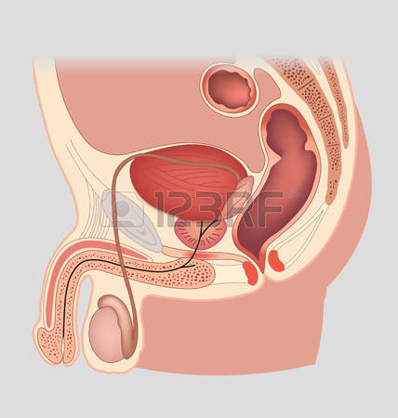
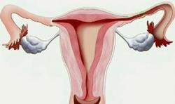
Geslachtsorganen
Te verdelen in
Inwendig
Uitwendig

Slide 9
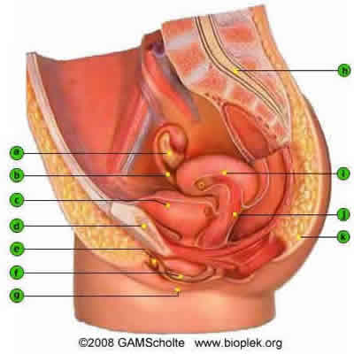
De vrouwelijke geslachtsorganen
Anatomie
https://www.bioplek.org/animaties/voortplanting/vrgeslachtsorg.html

Slide 10
De vrouwelijke geslachtsorganen
Uitwendig
Onderdeel | Bevat
schaamheuvel | onderhuids vetweefsel en is sterk behaard.
grote schaamlippen | vet, zwellichamen, zweet-, slijm-, geur- en talgklieren. Buitenkant veel haar, binnenkant niet.
kleine schaamlippen | weinig vet en slijmklieren.
clitoris | veel bloedvaten en zenuwen.

Slide 11
Inwendig
Vagina
Buisvormig met een lengte van 8-10 cm
Rekbaar door slijmvlies, bindweefsel en spierlaag.
Baarmoeder
10-15 cm lang.
onderste deel: de baarmoederhals en baarmoedermond
Eileider
vervoer van eicel uit eierstok naar de baarmoeder mbv trilharen
±10 cm lang
Eierstokken
Boonvormig, ongeveer 5 cm lang.
Eicellen gevormd en de vrouwelijke geslachtshormonen gemaakt

Slide 12
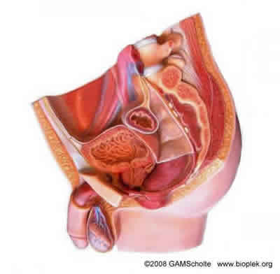
De mannelijke geslachtorganen
Anatomie
http://www.bioplek.org/animaties/voortplanting/mn.html

Slide 13
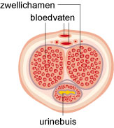
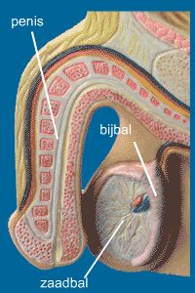
Uitwendig
Penis
Zwellichamen
Eikel
voorhuid
Balzak (scrotum)
Zaadballen
Bijballen
Zaadleider.

Slide 14
Inwendig
Onderdeel | Functie
zaadballen | rijpen de zaadcellen en worden de mannelijke hormonen gemaakt.
bijbal | opslagruimte voor de rijpe zaadcellen
zaadleider | vervoer zaadcellen
zaadblaasjes | scheiden vocht af wat voedingsstoffen bevat voor de zaadcellen
Prostaat (=klierweefsel) | maakt vocht voor de beweeglijkheid van de zaadcellen

